Slide 1
Народная кукла

Slide 2
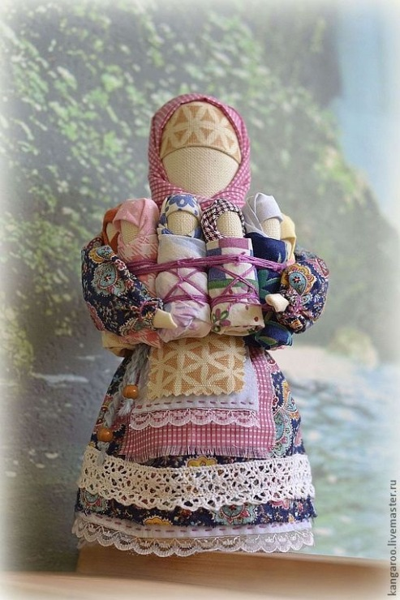
Почему у народной куклы нет лица?
Традиционная тряпичная
кукла безлика.
Лицо, как правило, не обозначалось,
оставалось белым.
Кукла без лица считалась предметом
неодушевленным, недоступным для
вселения в него злых, недобрых сил, а
значит, и безвредным для ребенка.
Она должна была принести ему
благополучие, здоровье, радость.
Это было чудо: из нескольких
тряпочек, без рук, без ног,
без обозначенного лица передавался
характер куклы.
Кукла была многолика,
она могла смеяться и плакать.

Slide 3
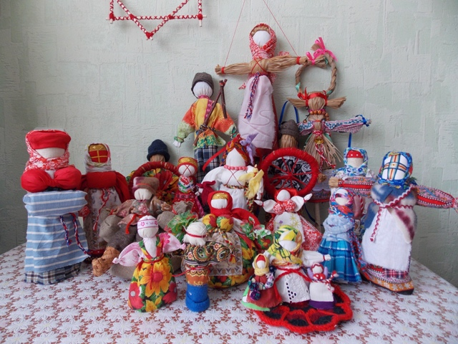
Народная кукла – куклы,
популярные среди простого народа,
придуманные от себя и выполненные повсеместно.

Slide 4
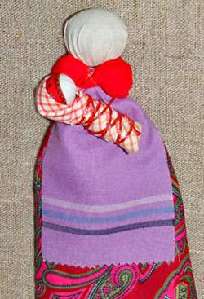
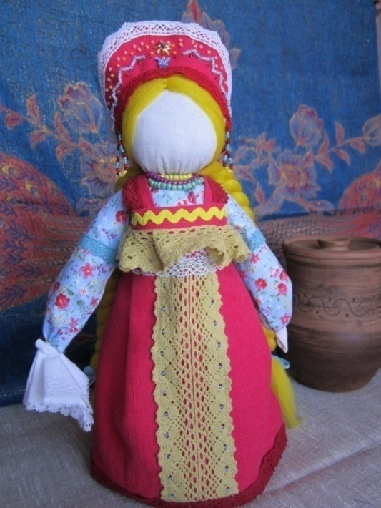
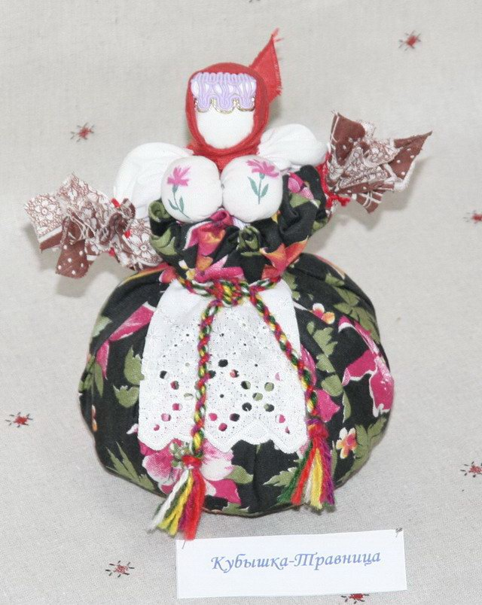
Классификация кукол
По региональной
принадлежности
По конструктивным
особенностям
По функциональному
признаку
Кукла
в русском
народном
костюме
Кубышка-
травница
Зольная кукла

Slide 5
Классификация кукол
по функциональному признаку
Обрядовые
Обереговые
Игровые
Куклы
обрядов
календарного
Цикла
Куклы
обрядов
жизненного
цикла
Обереги жилища
Обереги здоровья
Обереги детства
Обереги достатка
Куклы
раннего детства
Куклы
начальной школы
Куклы
подростков

Slide 6
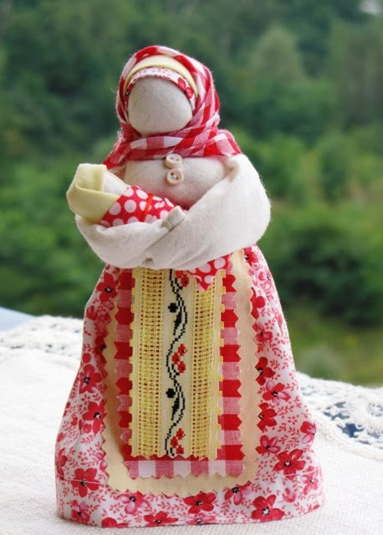
Обрядовые куклы
Обряд – совокупность
действий,
в которых воплощаются
какие-нибудь
религиозные представления,
бытовые традиции.
С.И. Ожегов

Slide 7
Обрядовые куклы
Это достаточно распространенная категория
народной игрушки. Такие куклы, выполненные
из различных материалов, достаточно несложные
по технологии, связаны с передачей ребенку
космогонических, нравственных, символических и
мифологических знаний.
Обрядовые куклы в своем роде очень уникальны,
так как содержат символические знания предыдущих
поколений. Они были созданы людьми для обрядовых,
культовых и магических целей. Они существуют
у большинства народов мира и используются как
в языческой, так и в христианской религии.
Применяются для различных магических ритуалов.

Slide 8
Обрядовые куклы
Богата земля русская обрядами, участниками которых
были куклы. Обрядовых кукол почитали и ставили их
в избе в красный угол. Они имели ритуальное назначение.
Раньше считалось, что если в доме есть сделанная своими
руками кукла «Плодородие», то будет достаток и
хороший урожай.
Кукла «Купавка» – это обрядовая кукла одного дня.
Она олицетворяла собой начало купаний.
Её сплавляли по воде, и тесёмки , привязанные к её рукам,
забирали с собой людские болезни и невзгоды.
Такое значение придавалось очистительной силе воды.
Зольная кукла дарилась молодым на свадьбе.
Это древний символ продолжения рода.
Кукла «Козьма и Демьян»
изготавливалась из целебных трав.

Slide 9
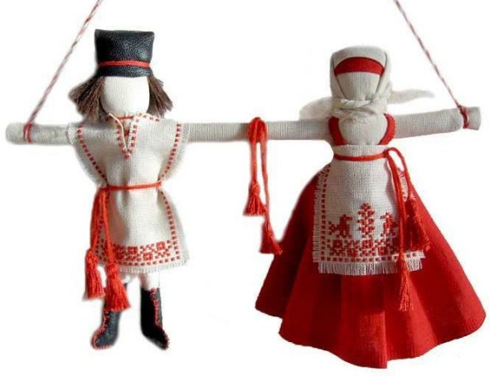
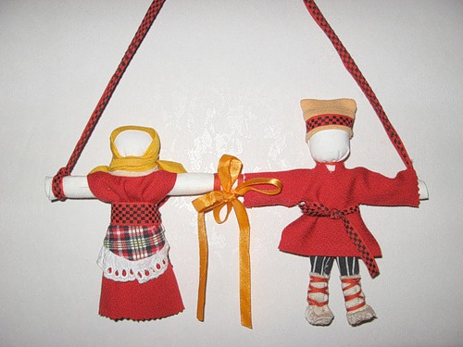
Важным моментом в жизни
человека является свадьба.
На этот случай существовала
специальная обрядовая кукла
«Парочка»,
иногда такую куклу называли
«Неразлучники».
У женской и мужской фигуры
общая рука — символ крепкого
брачного союза.
Свадебную «Парочку» изготавливали
из трех красных лоскутов
одного размера.
Куклу дарили молодым на свадьбе,
закрепленную на полотенце.
Когда рождался в молодой семье
первый ребенок,
полотенцем начинали
пользоваться, а куклу давали ребенку
или хранили всю жизнь
как оберег семьи и брака.

Slide 10
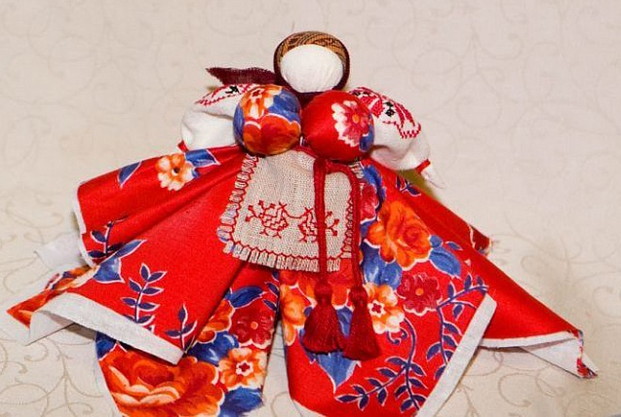
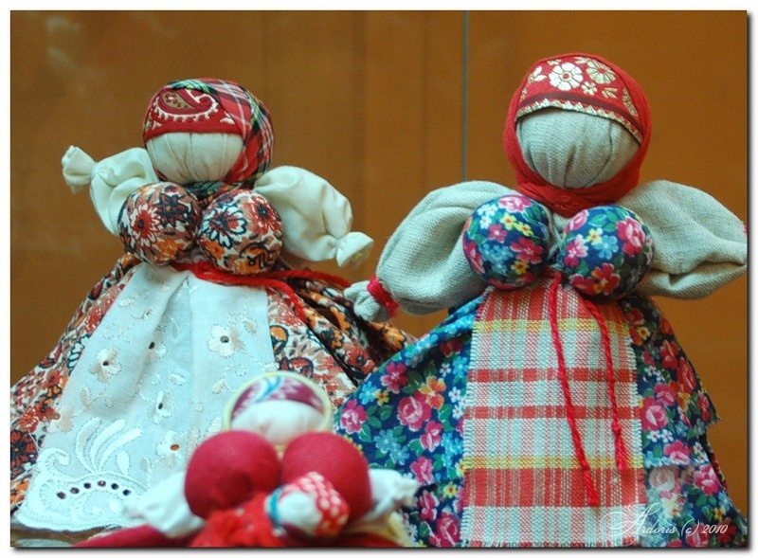
Вепская кукла
Замужние женщины делали
куклу с большой грудью –
символом плодородия и
дарили невесте
с пожеланием родить много детей
и иметь крепкую семью.

Slide 11
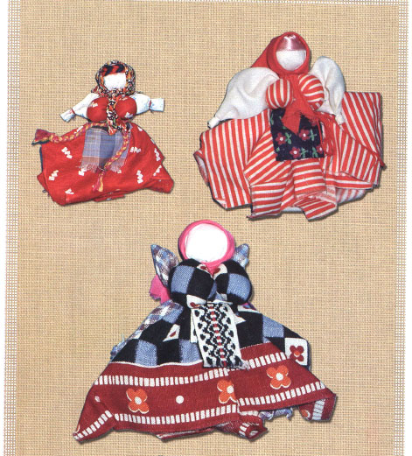
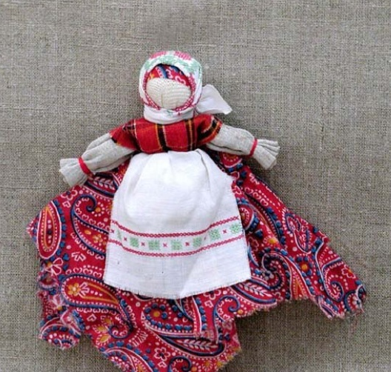
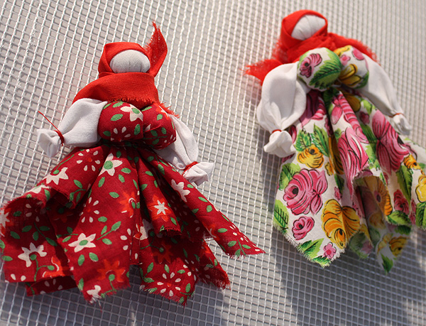
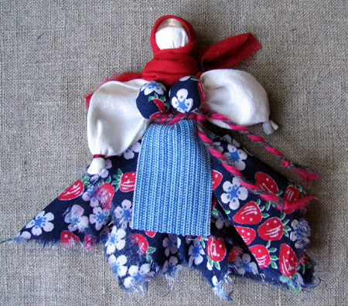
Вепская кукла

Slide 12
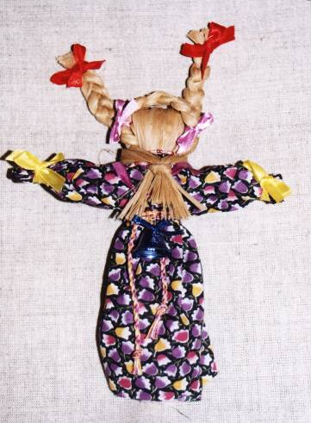
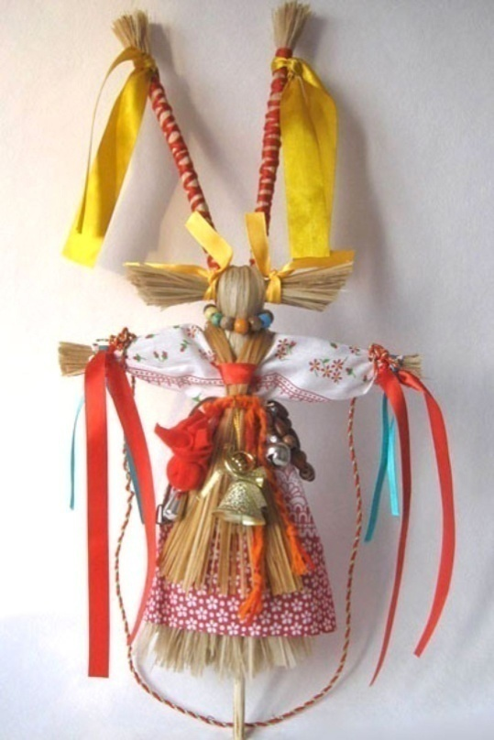
С рождественскими обрядами
была связана необычная
кукла "Коза".
Выполнялась данная кукла
на крестообразной основе,
а лицо, рога и борода
были сделаны из лыка.
"Коза" была наряжена в красивое платье и имела на себе обрядовые предметы:
колокольчики, бусы,
серьги, колечки и мешочки с травами.
Данная кукла использовалась
в обрядах колядования.

Slide 13
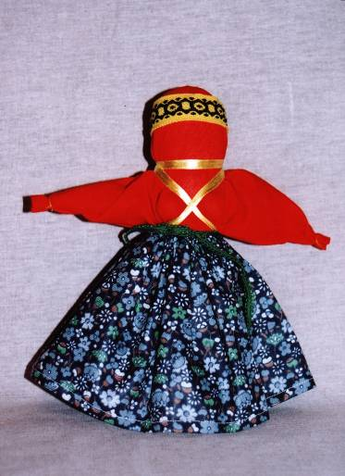
Очень необычными были
Красноликие
пасхальные куклы,
которых делали
к Вербному воскресению,
обязательно из красного лоскута.
Их дарили на счастье, радость,
она могла присутствовать
на пасхальном столе вместе
с пасхальными дарами,
а затем эти куклы отдавали
паломникам (на следующий год
таких кукол делали новых).

Slide 14
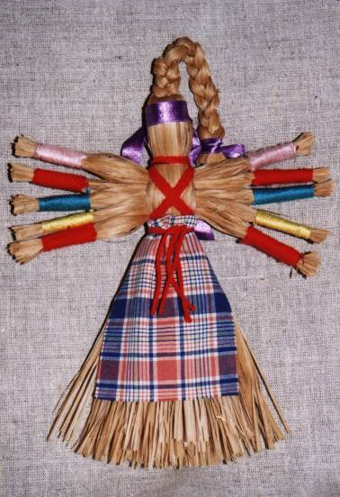
Десятиручка — кукла,
предназначенная молодухе
(девушке, недавно вышедшей
замуж). Такую куклу часто
дарили невесте на свадьбу,
чтобы она всё успевала,
и всё у неё в семье ладилось.
Традиционно эту куклу делали
из травы, соломы, лыка и
красиво оформляли.

Slide 15
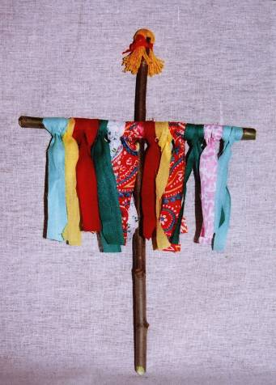
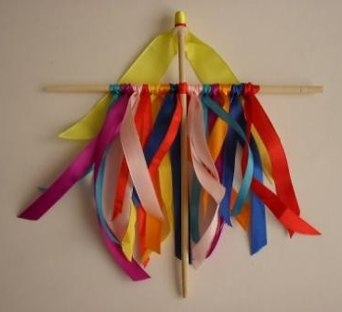
В Крещенские дни делали
куклу Крестец, ставили её
у ведра с водой, обязательно освящённой. Считалось,
что в эти дни вода была святой.
Кукла была выполнена
на крестообразной основе,
её украшали тесёмочками и
ленточками.

Slide 16
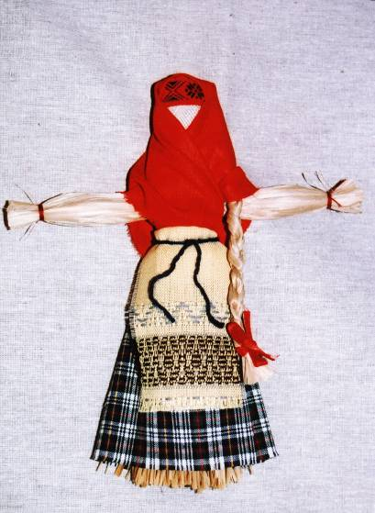
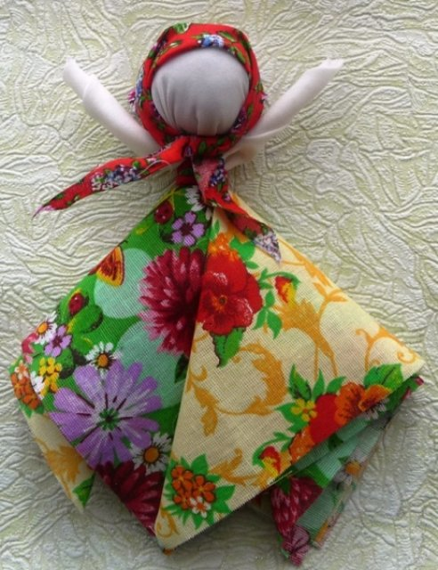
Домашняя Масленица
В масленичную неделю
такую куклу вывешивали за окно.
Это было знаком того,
что теща ждала зятя и дочь
в гости на блины.
Чаще всего таких кукол
изготавливали из соломы и лыка.
Лицо обтягивали льняной тканью и
одевали в традиционный наряд.

Slide 17
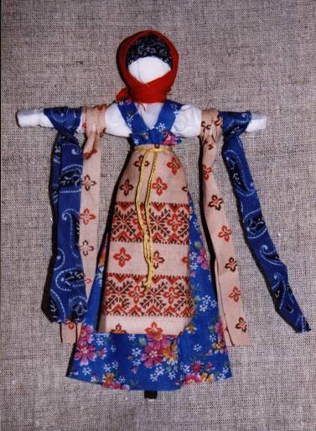
На праздник Ивана Купалы
делали на крестообразной
основе куклу Купавку,
наряжали в женские одежды
(рубаху, сарафан, пояс).
На руки Купавки вешали
ленточки —
заветные девичьи желания,
потом их отправляли
плыть по реке.
Ленточки, плывущие по реке,
забирали с собой несчастья и
невзгоды.

Slide 18
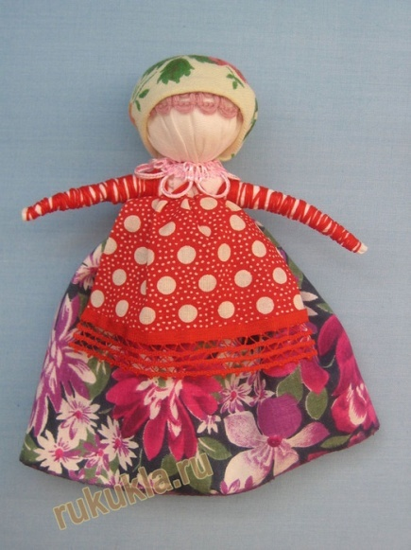
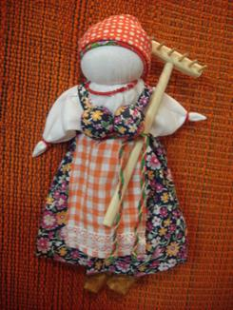
Покосница – одна из самых простых по технике изготовления кукол. Она делается без надрезов и швов, из цельного куска ткани. На покос и жатву крестьяне всегда надевали праздничную одежду, светлую и яркую, а рубаха эта так и называлась – покосница.

Slide 19
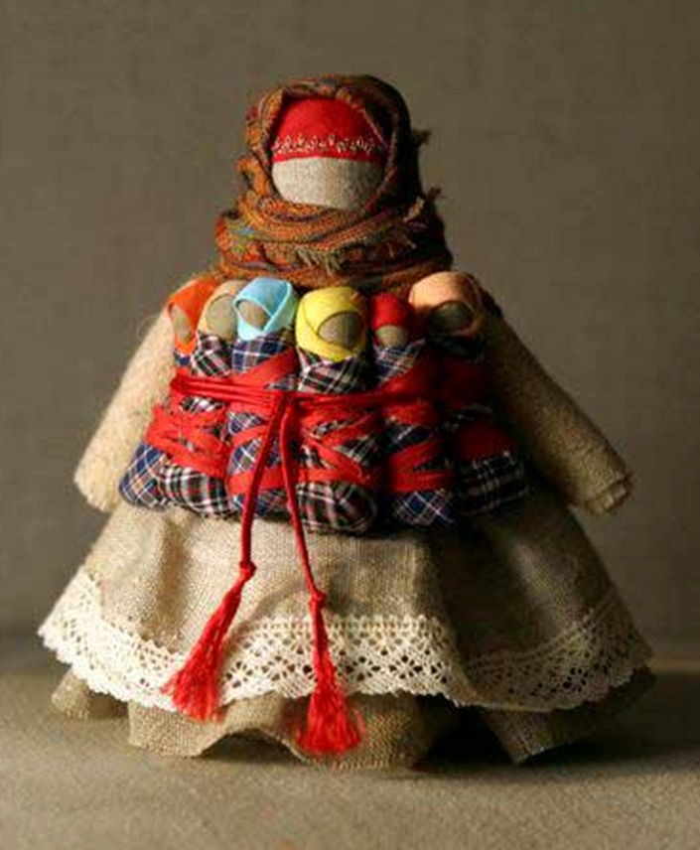
Обереговые куклы
Оберег – амулет или
волшебное заклинание,
спасающее человека
от различных опасностей,
а также предмет, на который заклинание наговорёно и который носят на теле
в качестве талисмана.

Slide 20
Обереги на Руси
Ни один дом на Руси не обходился без народных оберегов.
Русский народ верил, что обереги надёжно охраняют
от болезней, «дурного глаза», стихийных бедствий и
различных напастей,
Для защиты дома от злых духов, болезней,
для привлечения Домового и его задабривания.
Русская народная кукла является исторической
частицей культуры народов России.
Кукла символизирует человека, его эпоху,
историю культуры народов (обряды и обычаи).
Народная кукла с давних времён выполнялась
из веточек и лоскутиков, сухой травы.
Куклы символизировали всё тайное и
волшебное, что есть в душе человека.
Собираясь в дальнюю дорогу, человек брал
с собой оберег, чтобы вложенные в него
добро и любовь согревали душу и
напоминали о родном доме и семье.

Slide 21
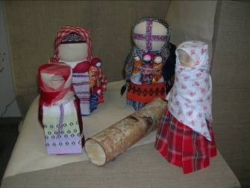
Куклы-обереги
В глубокой древности у кукол было другое
предназначение, она была человеку защитой от болезней,
несчастий, злых духов. Кукла берегла человека, ее так и
называли: оберег или берегиня. Как правило, самыми
охранными были куклы, выполненные без иглы и ножниц.
Ткань старались при изготовлении кукол не резать, а рвать
(иногда кукол так и называли — "рванки").

Slide 22
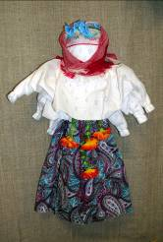
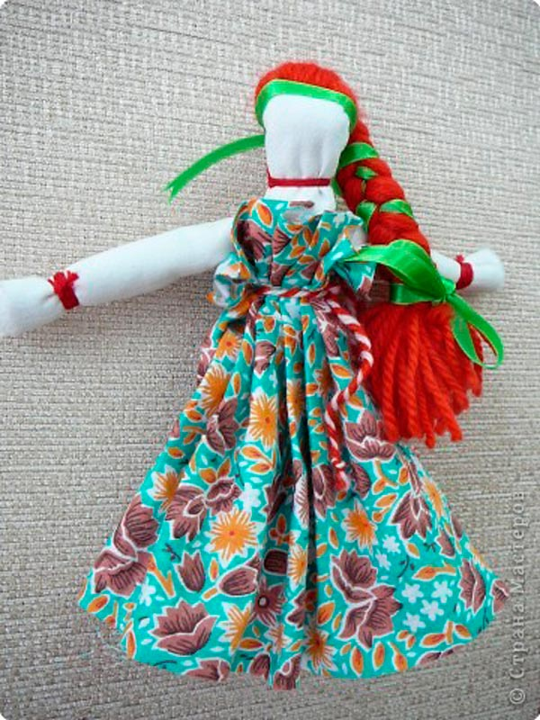
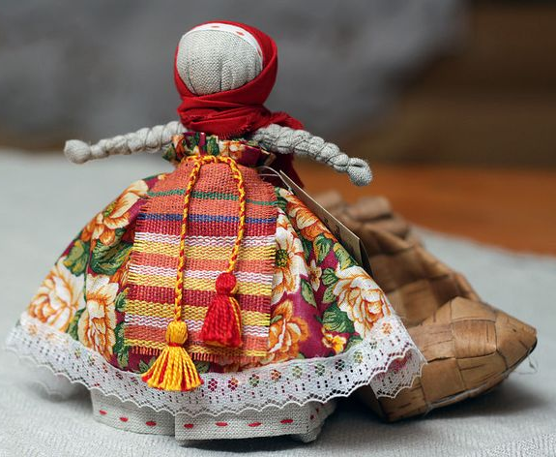
Волшебные свойства куклы
Она - символ продолжения рода,
символ плодородия.
Куклы-обереги
оберегали людей, жильё,
защищали от злых духов, смерти,
принимали на себя болезни и несчастья,
давали силу маленьким

Slide 23
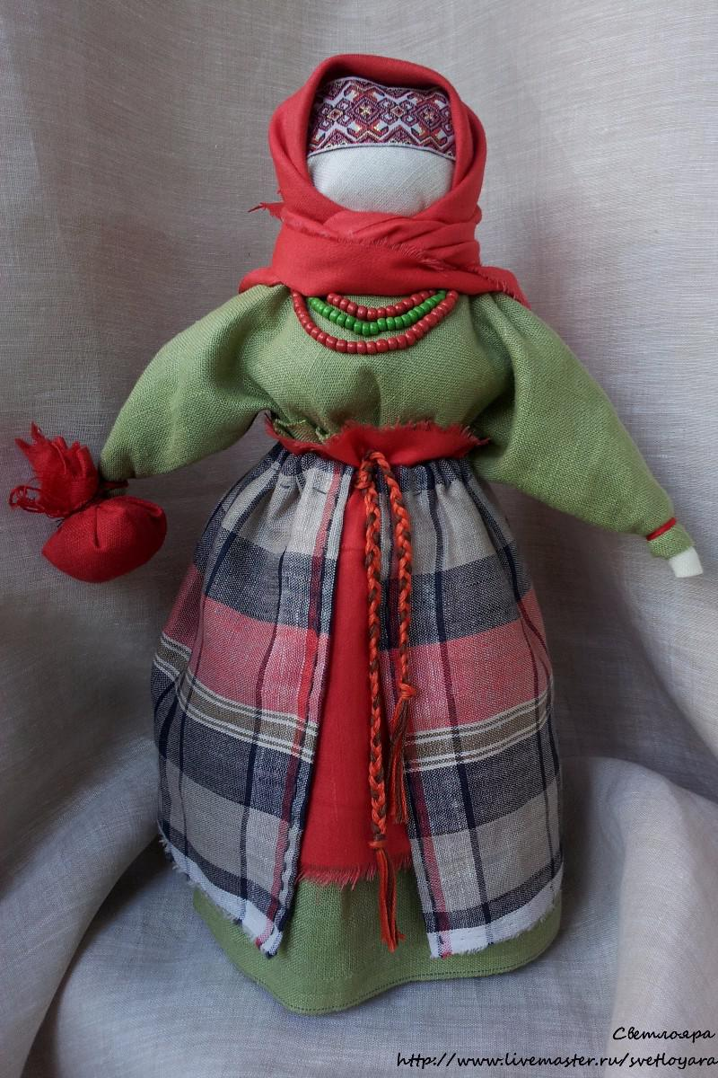
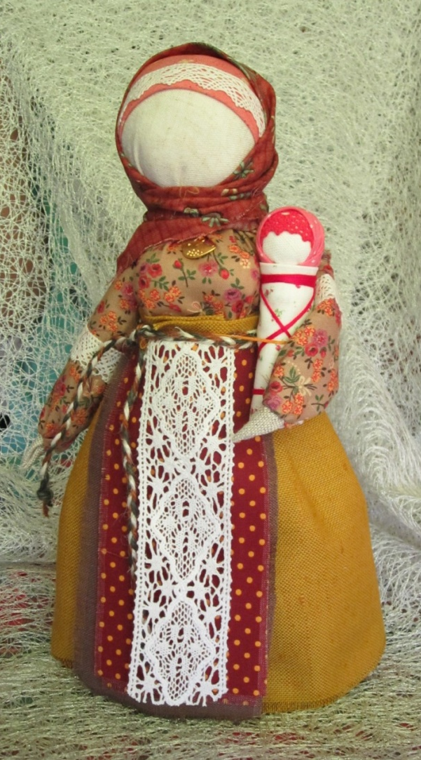
Кукла Берегиня
для дома
Кукла Берегиня
для ребёнка

Slide 24
Ещё до рождения ребёнка делали куколку
и укладывали в колыбельку, чтобы кукла «обогрела» её для будущего малыша.
Когда малыш появлялся на свет,
кукла и тогда не расставалась с ним.
Чтобы малыш крепко и спокойно спал,
приговаривала мать: "Сонница- бессонница,
не играй с моим дитятком, а играй с этой
куколкой". Кукла отвлекала на себя злые
духи, оберегая ребёночка. Тряпичную куклу-
берегиню, сделанную своими руками, мать
дарила дочери перед свадьбой, благословляя
её на замужество. Обереги давали сыну,
который отправлялся на службу в армию,
мужу — в дорогу.
В крестьянских семьях кукол было много,
их не разбрасывали, ими дорожили, их
берегли. Крестьяне считали, что чем больше
кукол, тем больше в семье счастья.
Пеленашка

Slide 25
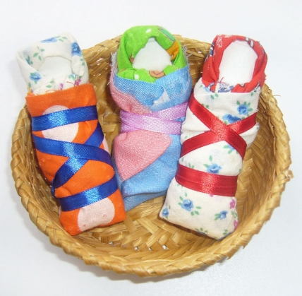
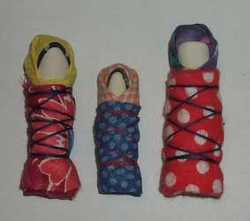
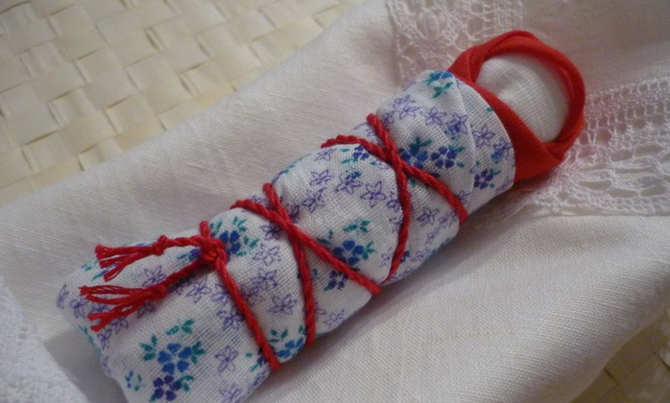
Пеленашка —
древнейшая кукла-оберег.
Пеленашка находилась в люльке
до крещения ребёнка.
(При крещении младенец приобретал
статус человека).
Эту куклу хранили в семье вместе
с крестильной рубашкой.
Кукла была легка в изготовлении,
для неё использовались куски ношеной,
чаще домотканой одежды.
Спеленутая кукла могла быть
использована детьми в играх.

Slide 26
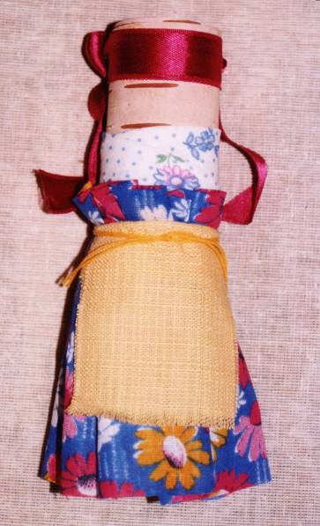
Широкое распространение
на Севере России имела кукла
берестушка.
Кукла была изготовлена из бересты,
свёрнутой в трубочку.
Внутрь вкладывалась молитва
(или заговор).
Это был сильный оберег.
Как правило, эту куклу делала
для ребёнка и дарила ему
родная бабушка
(поэтому её иногда
называли «бабушкина кукла»).

Slide 27
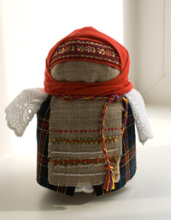
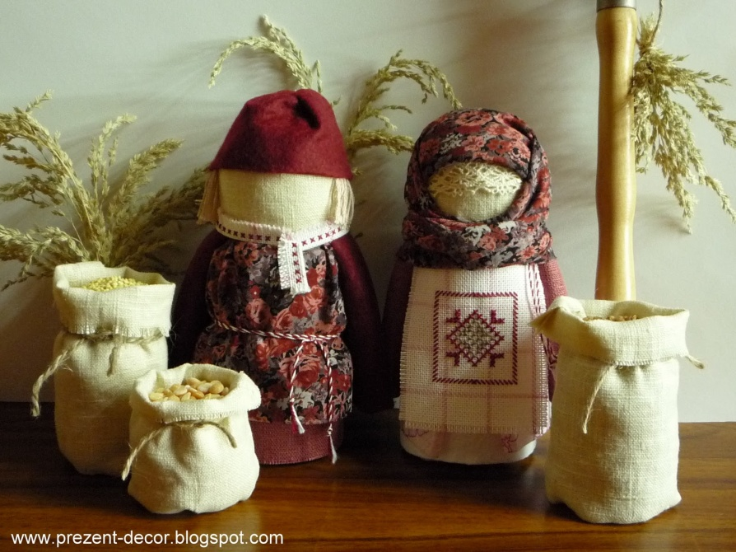
Зернушка — кукла
которая символизировала
достаток в доме, была своего
рода оберегом семьи.
Иногда ее называли «зерновка» или «крупеничка».
Делали эту куклу
после сбора урожая.
В основе этой куклы- мешочек,
наполненный зерном.
Также эту куклу могла делать
женщина, чтобы у неё были
дети. Кукла символизировала
достаток, благополучие в семье. Бытовала в районах,
где выращивали злаковые культуры.

Slide 28
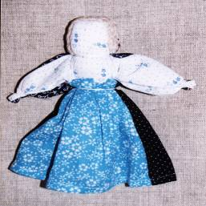
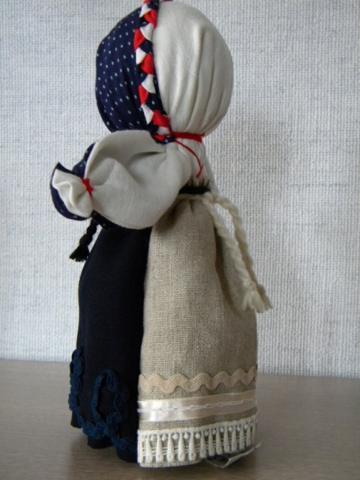
В южных губерниях России
существовала кукла — оберег жилища,
называемая «День и Ночь»
(она относится к двуликим
или парным куклам).
Как правило, её делали под Новый год.
Она была изготовлена из тканей
темных и светлых тонов.
Светлая ткань символизировала день,
а темная ткань—ночь.
Рано утром, ежедневно её поворачивали
светлой стороной (на день),
а вечером- темной (на ночь).
Говорили: «День прошел, и слава Богу,
пусть так же пройдет и ночь».

Slide 29
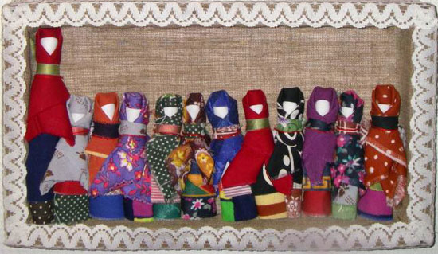
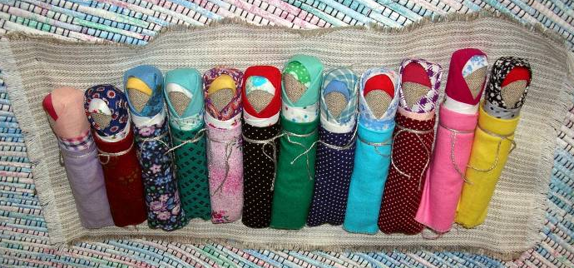
Куклы-лихорадки.
Двенадцать куколок, спеленутые как младенцы,
скрепленные вместе. Их помещали за печкой,
чтобы их никто не видел. Лихорадки спасали от болезней.

Slide 30
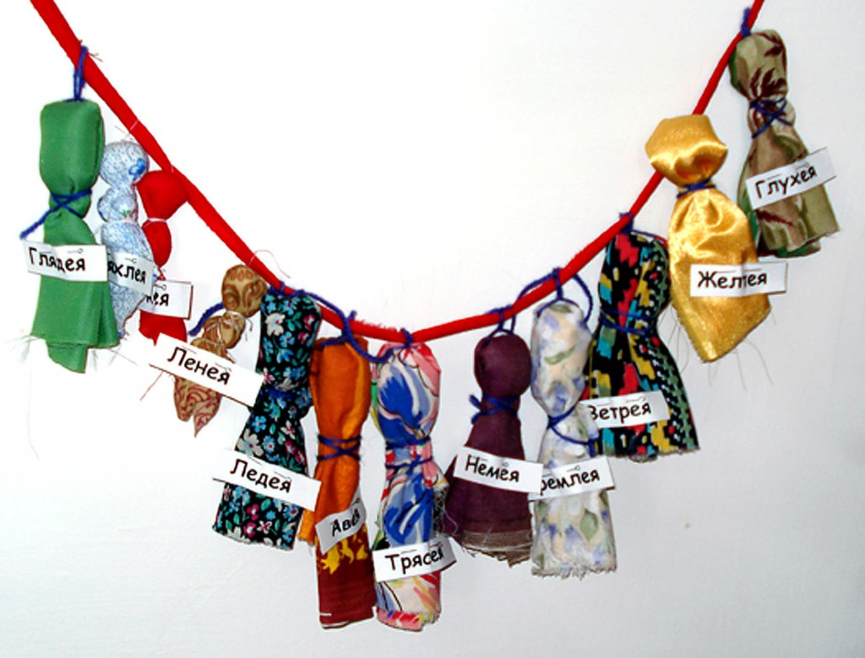
Название кукол-лихорадок

Slide 31
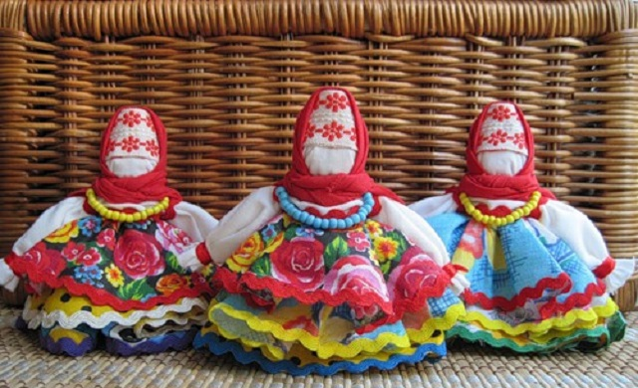
Колокольчик – кукла Добрых Вестей.
Родина куколки – Валдай.
Оттуда и пошли валдайские колокольчики.
Эта кукла приносит в дом Радость и Веселье,
Она оберег хорошего настроения.
Даря Колокольчик, человек желает своему другу
получать только хорошие известия и поддерживает в нём радостное и весёлое настроение

Slide 32
«Доля» – это исключительно женский оберег.
В древности верили, что
богиня МАКОША
каждой девушки ещё
в день рождения
дарит долю, часть своей судьбы.
Её помощницы ДОЛЯ и НЕДЕЛЯ
плели судьбу
для каждой представительницы женского пола индивидуально. Поэтому наши прабабушки,
не дожидаясь поспешной доли
для своих дочерей и внуков,
куклы делали сами, чтобы
обеспечить своим родным долгую и счастливую жизнь.

Slide 33
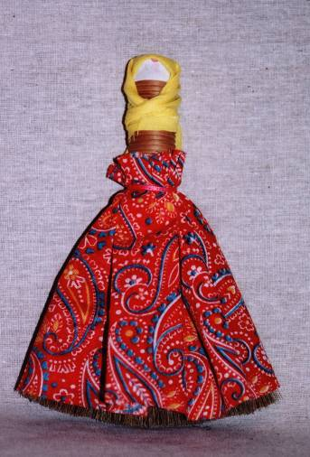
Кукла — веник
помогала хозяйке
"вымести сор из избы".
Конечно, это был не материальный
мусор, а сор, из-за которого
происходили ссоры,
разлад в доме.
Изготавливалась она,
как правило,
из трав, соломы, лыка.
Одежда куклы состояла
из сарафанчика и платочка.
По наряду куклы можно было
определить место ее «рождения».
Данная кукла бытовала
в центральных и южных губерниях.

Slide 34
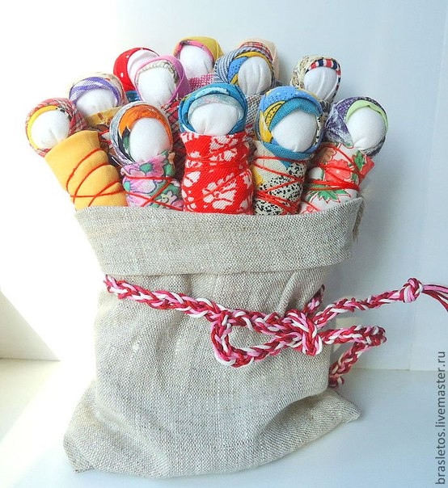
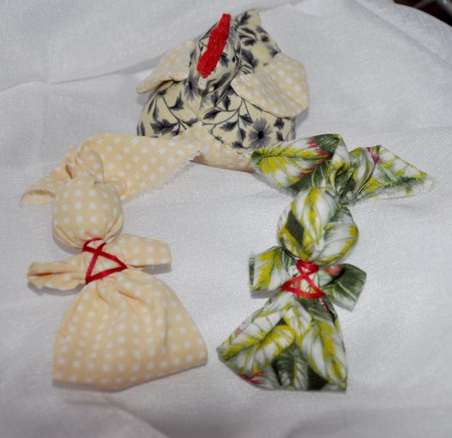
Игровые куклы
Зайчики
Пеленашки
Игровые куклы предназначались для забавы детям.
Играли до 7 – 8 лет все дети, пока они ходили в рубахах.
Но лишь мальчики начинали носить порты, а девочки юбку,
их игровые роли и сами игры разделялись.

Slide 35
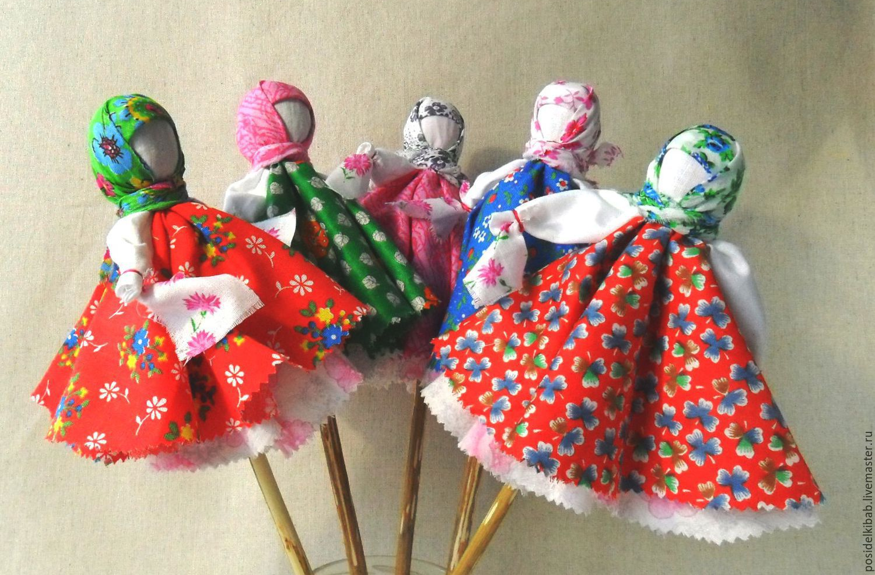
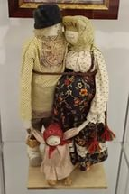
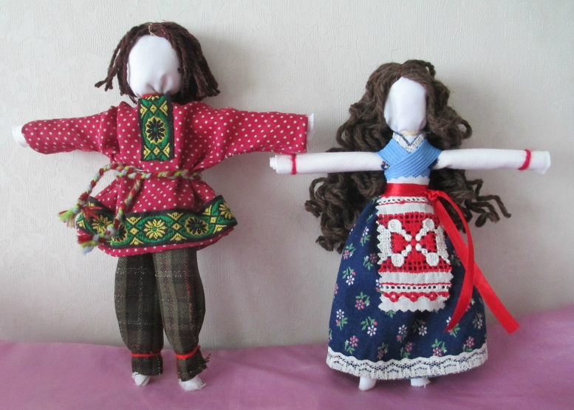
Игровая кукла Хороводница
Семья
Игрушки из соломы
Куклы на основе закруток

Slide 36
Зайчик на пальчик Делали детям с трёх лет. Это и друг ребёнка, и игрушка, и одновременно оберег. Зайчик одевался на пальчик и всегда был рядом. Эту игрушку раньше родители давали детям, когда уходили из дома, и если становилось скучно или страшно, к нему можно обратиться как к другу, поговорить с ним, просто поиграть. Колеблющееся на стене отражение лучей солнца от воды или зеркала называется игрою солнечных зайчиков. Зайца отождествляли и с месяцем.
Заяц – месяц Сорвал травку, Положил на лавку…

Slide 37
Столбушка (Скрутка) –
самая главная и первая кукла-оберег в русской
народной традиции. В её основе – скрученная в столбик ткань
или берёзовый столбик, отсюда и название.
Считается, что эта кукла – помощница в Душевной Беседе.
Ей можно пожаловаться на судьбу, высказать всё,
что наболело и беспокоит, и тогда станет легче и понятнее,
как жить дальше.

Slide 38
Столбушка
курская
Столбушка
владимирская

